Slide 1


Slide 2

Что должен знать разработчик
о базах данных.

Slide 3
О чем будем говорить
Транзакции и их свойства
Проблемы многопоточности и блокировки в БД
Индексы, их плюсы и минусы
Профилирование запросов

Slide 4
О чем НЕ будем говорить
Как написать 10 этажный запрос с 15ю вложенными подзапросами и 92мя джоинами 32 группбаями и получить за это зачет по базам данных (а так же умершую бд в продакшене)
Да, большинство запросов в реальной жизни это select * from users where id = 42;
Как настроить ваш ORM фреймворк так, чтобы он для получения пользователя по ID не сгенерил 2412 тысячи запросов, и потом не бегать от DBA по всему офису, с криками “Я не виноват, это все HIBERNATE”

Slide 5
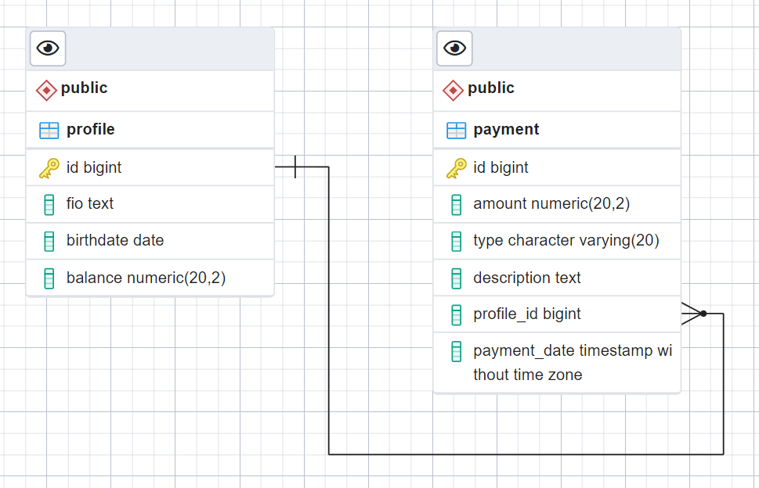
Наша база данных.

Slide 6
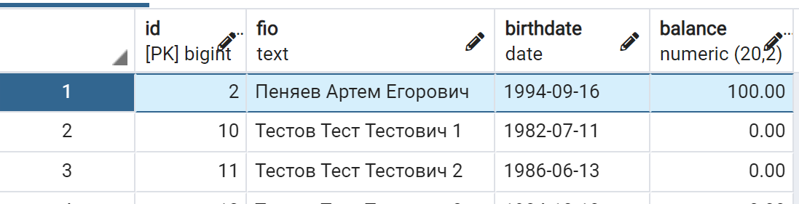
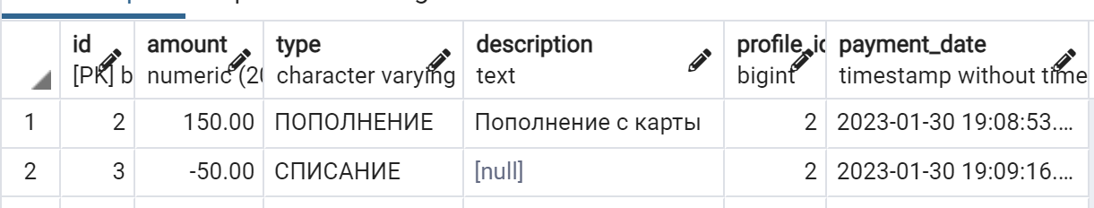
Пример данных
profile
payment

Slide 7
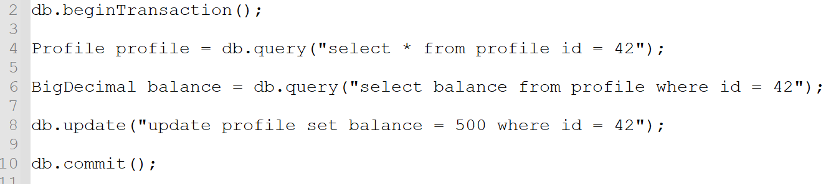
Допущение
У нас есть язык программирование, который умеет что то такое.

Slide 8
Транзакции и ACID
ACID транзакции – одна из основных фичей SQL баз
NO-SQL базы чаще всего (не всегда) имеют урезанную поддержку ACID или совсем ее отсутствие
Понимание ACID – основа основ для backend разработчика

Slide 9
Что такое транзакция? ACID - Atomicy
Транзакция – набор операций (запросов в бд)
Заканчивается либо успехом-подверждением (commit) либо откатом (rollback)
Свойство Atomicy (Атомарность) значит, что эти запросы выполнятся либо все, либо ни один из них
То есть, если мы выполняем 5 запросов в рамках одной транзакции, и у нас не выполниться 3й запрос, откатятся ВСЕ

Slide 10
Что такое транзакция? ACID - Consistency
Консистентность – это значит, что данные в «правильном» состоянии
Что такое «правильное» состояние?

Slide 11
Что такое транзакция? ACID - Consistency
Выполнение ограниченний, наложенных на базу
Первичные и внешние ключи
Констрейты NOT NULL, CHECK, UNIQUE итд.
Например, balance>=0 это констрейнт. Это значит, что бд не даст балансу уйти в минус. Эта проверка, которая по факту является бизнес логикой.
Иногда консистентность удобнее проверять на уровне бд. Иногда – кодом.

Slide 12
Что такое транзакция? ACID – Consistency.
Простой пример.
Пусть Balance это баланс дебетовой карты пользователя (у нас банк)
Balance>=0 это – требование нашего бизнеса. Дебетовая карта не может уйти в минус.

Slide 13
Что такое транзакция? ACID – Consistency.
Вопрос.
Когда проверяется констрейнт?
На каждом запросе транзакции?
При коммите?

Slide 14
Что такое транзакция? ACID – Consistency.
По умолчанию на каждом запросе (IMMEDIATE)
Постгрес позволяет поменять это поведение, проверяя консистентность при коммите (DEFERRABLE )

Slide 15
Что такое транзакция? ACID – Consistency.
Более сложный пример.
Посмотрим, как работают «немедленные» и «отложенные» проверки

Slide 16
Что такое транзакция? ACID – Consistency.
Что лучше проверять кодом?
Неявное требование, которое мы не проверяем на уровне бд
Для каждого конкретного профиля, баланс должен соответствовать тому, «что происходит в таблице payments»

Slide 17
Пример данных
profile
payment

Slide 18
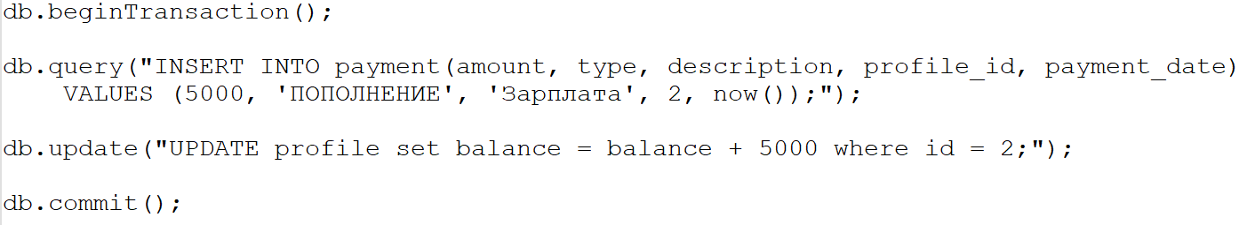
Как нам «поддерживать такую консистентность»

Slide 19
Что такое транзакция? ACID – Isolation.
Изоляция имеет смысл, когда у нас идут более 1 транзакции параллельно.
Отвечает на следующий вопрос: что я увижу select запросом, если другая транзакция параллельно меняет данные.
Начнем с простого пример.

Slide 20
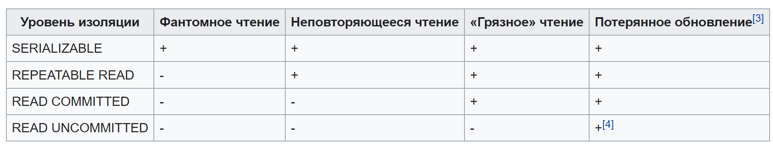
Что такое транзакция? ACID – Isolation.
Мы натолкнулись на изоляцию уровня READ COMMITED.
«По книжке» есть 4 уровня изоляции
Повышение уровня изоляции – удар по первормансу.
Умолчанию чаще всего используют READ COMMITED.

Slide 21
Что такое транзакция? ACID – Durability.
Самое простое для понимание свойство))
Если мы «закоммитили» данные и база нам это подтвердила, а спустя 0.0001 секунды отключили свет, данные гарантированно останутся в бд

Slide 22
Вопросы и ответы

Slide 23
Блокировки
Сначала о проблеме

Slide 24
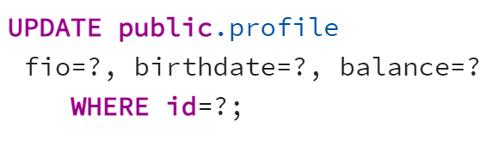
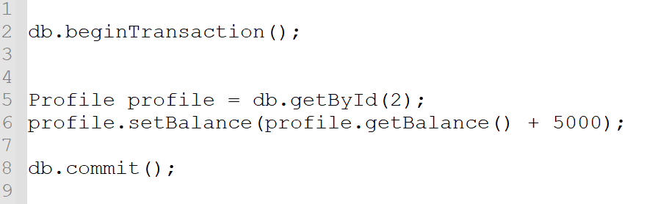
Блокировки
Сначала о проблеме

Slide 25
Блокировки
Пессимистичная ☹ ☹ ☹ блокировка
Оптимистичная ☺ ☺ ☺ блокировка

Slide 26
Вопросы и ответы

Slide 27
Индексы
Чаще всего основаны на деревьях или хеш-мапе
Ускоряют поиск
Замедляют вставку и изменение

Slide 28
Вопросы и ответы

